Slide 1
Luchtinlaatsysteem
In de motor wordt een mengsel van diesel en lucht verbrand.
Verhouding Diesel - lucht
1 : 16
Dus aanzuigen van voldoende lucht is erg belangrijk.

Slide 2
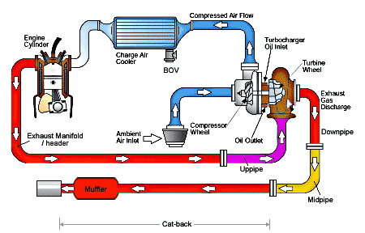
Onderdelen en werking luchtinlaat

Slide 3
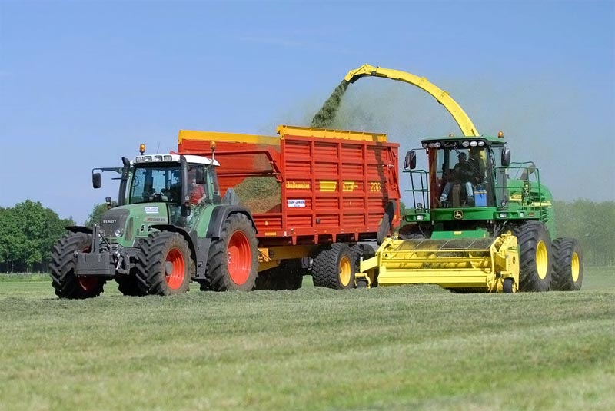
Luchtfilters
Lucht moet schoon de motor in, anders kunnen gevolgen heel groot zijn. B.v. zandkorrels in de motor heeft fatale gevolgen.
Enkele werkzaamheden die voor veel stof en vuil zorgen zijn b.v.
- zand rijden
- gras hakselen
- mais rijden

Slide 4
Luchtfilters
Droogfilter
Lucht wordt voornamelijk gefilterd door papierfilter.
Lucht gaat eerst door groffilter.
*Oliebadfilter
Combinatie van filter en oliebad. Zware deeltjes blijven in olie achter.
Papierfilter is grover dan bij droogfilter.

Slide 5
Droogfilter.
Reinigen met perslucht.
Van binnen naar buiten spuiten.
Druk niet te hoog
Geen vocht in de lucht
Controle op scheurtjes

Slide 6
Oliebadfilter

Slide 7

Gloeispiraal
Bij oudere trekkers wordt de aangezogen lucht door een gloeispiraal voor verwarmd. Hierdoor zal de lucht makkelijker ontbranden.
Bij koude omstandigheden echt voorgloeien voor het starten.
(accu levert nu lang niet maximale capacteit)
Als één gloeispiraal stuk is zal de motor al moeilijker starten.

